Slide 1
1강. 스프링이란?
프레임워크
스프링(SPRING)
설치
Lecturer Kim Myoung-Ho
Nickname 블스
blogstudy@naver.com

Slide 2

1-1. 프레임워크
프레임워크란, 특정한 목적에 맞게 프로그래밍을 쉽게 하기 위한 약속 입니다.
주방장
요일 메뉴 만듦
외친다 : 요일 하나 있어요.
손님
홀서빙
직원
카운터
[1번테이블]
메뉴 : 요일 메뉴
가격 : 5,000원
정산 : 정산전
외친다 : 제육볶음 하나 주세요.
외친다 : 요일 하나 있어요.

Slide 3
1-2. 스프링(SPRING)
자바(JAVA)언어를 기반으로, 다양한 어플리케이션을 제작하기 위한 약속된 프로그래밍 틀 입니다.
예전 EJB의 경우 고가의 장비(WAS 등등…)가 필요 되어지고, 개발환경 및 설정 그리고 테스트 환경에 많은 애로사항들이 존재 했습니다.
하지만 스프링의 경우 톰캣을 이용할 수 있으며, EJB에 비해서 코드의 경량화 그리고 개발 중에 테스트가 쉽다는 점이 특징 입니다.
위에서 언급한 내용은 스프링의 전체적인 특징이며, 세부적인 특징들에 대해서 앞으로 하나씩 학습해 보도록 하겠습니다.
스프링의 국내에서 자바개발자들에게 표준프레임워크가 되었습니다.
스프링의 기본을 정확히 학습한다면, 다양한 어플리케이션을 쉽고 빨리 개발할 수 있을 것 입니다.
물론 스프링학습 이전에 JAVA언어 및 JSP&Servlet 에 대한 선행학습이 반듯이 필요하며, 그 외에 html, javascript, jquery, css등의 스크립트 언어도 기본적인 학습이 필요 합니다.
스프링은 계속해서 업데이트(버전업) 되고 있으며, 업데이트 되는 내용에 대한 꾸준한 학습이 필요 합니다. 그렇다고 업데이트가 자주 발생하지는 않습니다.

Slide 4
1-3. 설치
JDK 설치
1. http://java.sun.com 접속
2. Downloads 진입

Slide 5
1-3. 설치
3. JDK 최신버전 다운로드

Slide 6
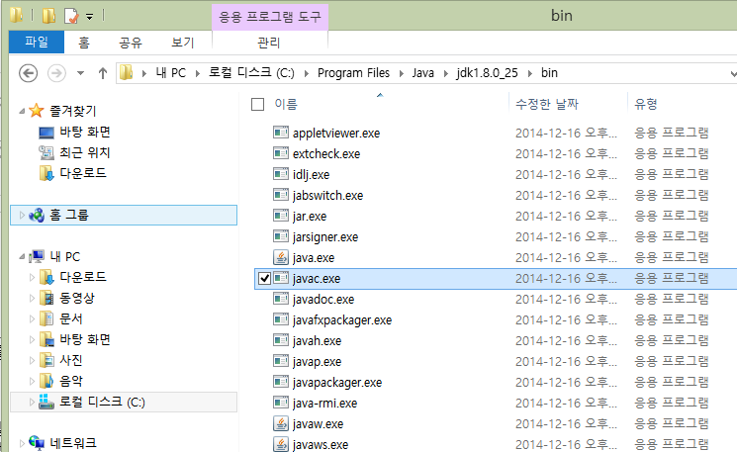
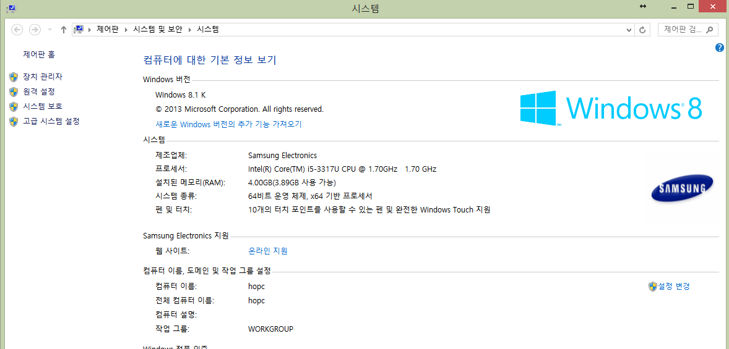
1-3. 설치
JAVA 환경 변수 쎄팅
bin/javac.exe : .java 파일을 JVM이 받아들일 수 있는 .class 파일로 변환 시켜주는 프로그램. 매번 해당 경로에 들어가서 실행하기가 번거로우므로, 환경 변수 설정을 통해 어디서나 실행 가능하게 함.
bin/javac.exe
시스템 설정변경

Slide 7
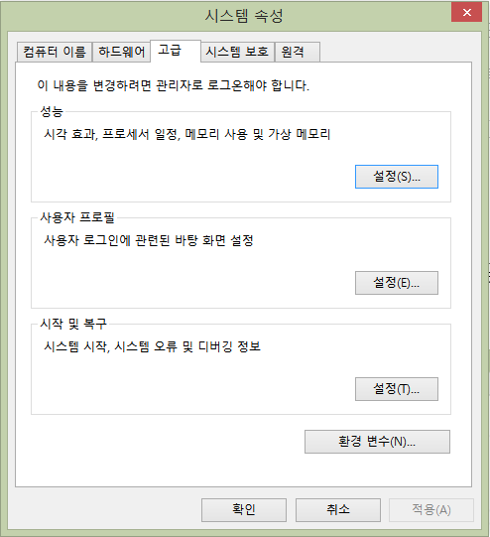
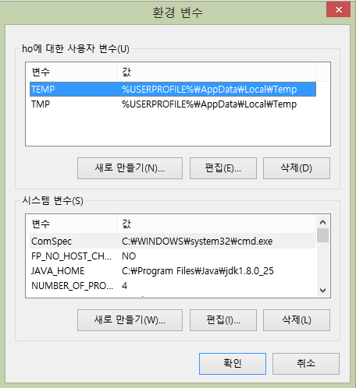
1-3. 설치
JAVA 환경 변수 설정
시스템 속성 > 고급 > 환경 변수
환경 변수 수정

Slide 8
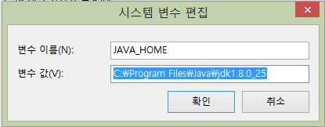
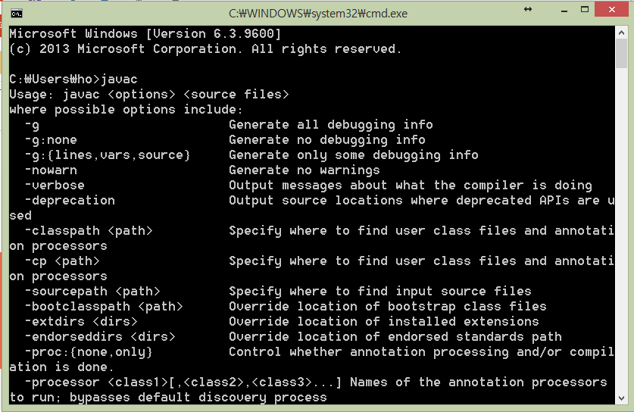
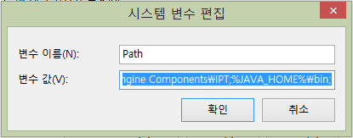
1-3. 설치
JAVA 환경 변수 설정
JAVA_HOME 환경 변수
Path 환경 변수
환경 변수 완료

Slide 9
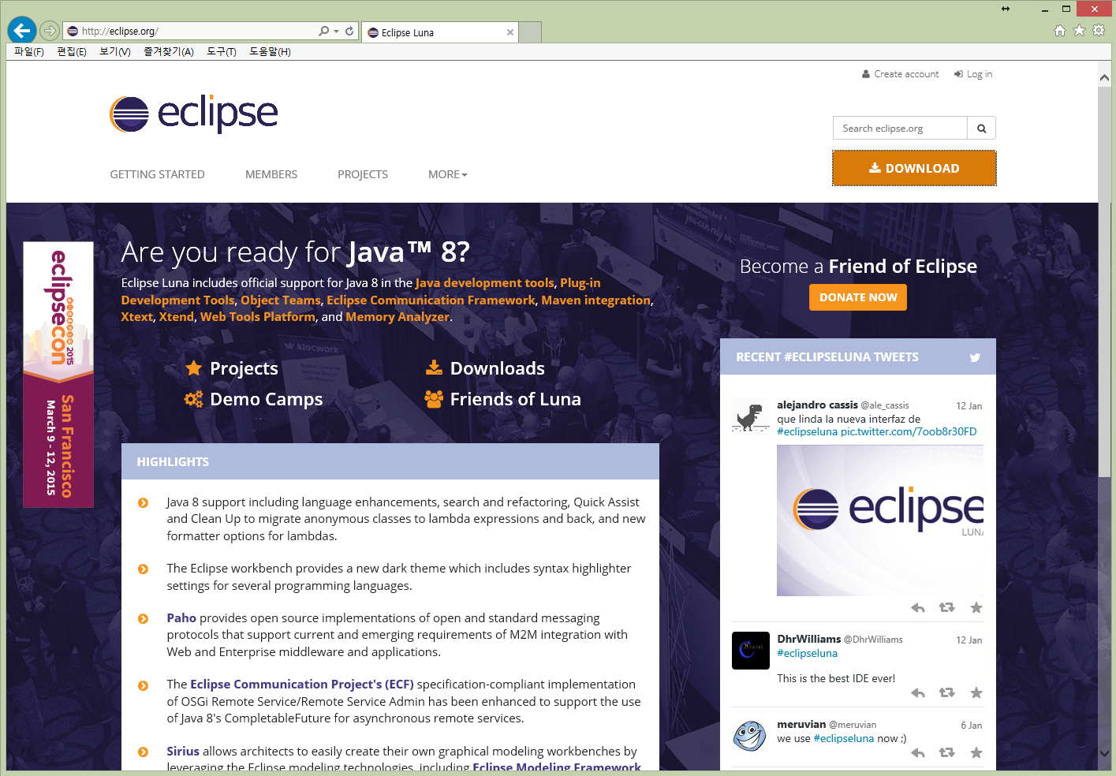
1-3. 설치
IDE(개발툴) 이클립스 설치(다운로드)
1. http://www.eclipse.org 접속

Slide 10
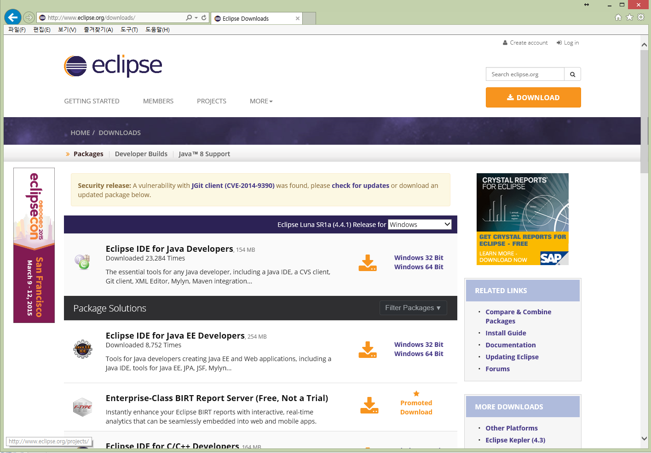
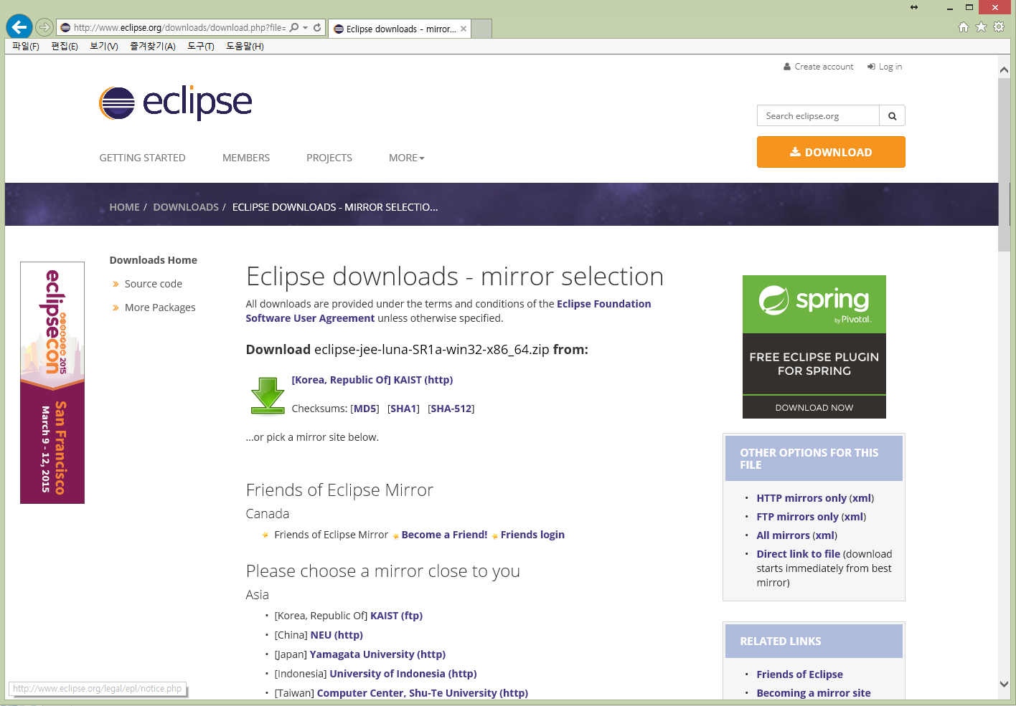
1-3. 설치
2. JAVA EE 버전 다운로드

Slide 11
1-3. 설치
3. 이클립스 실행
Eclipse 실행 > Workspace 변경
Eclipse 첫실행 화면

Slide 12
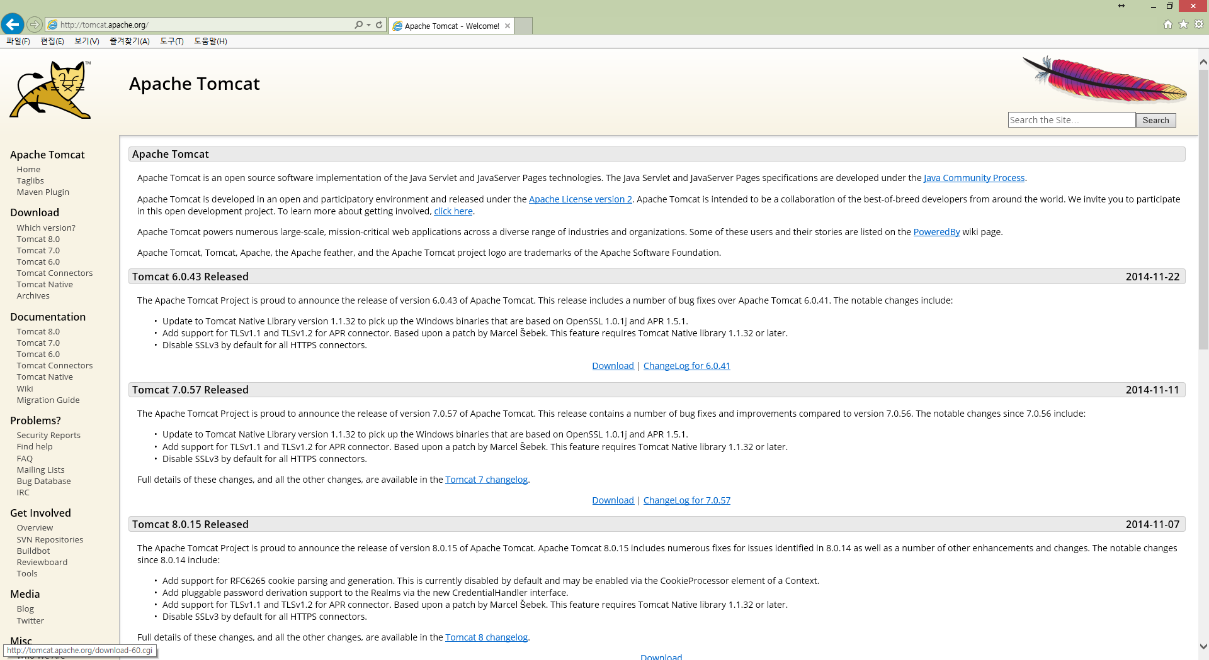
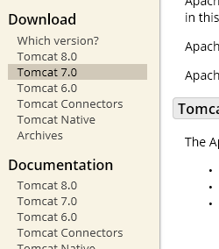
1-3. 설치
웹컨테이너 톰캣 설치 – http://tomcat.apache.org에서 무료 다운로드 후 설치 합니다.
1. http://tomcat.apache.org 접속

Slide 13
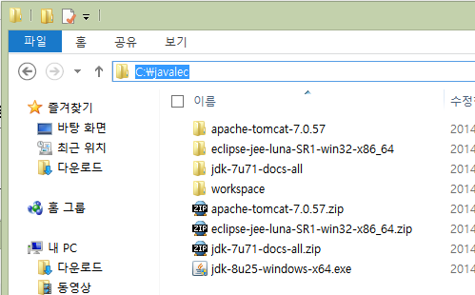
1-3. 설치
3. zip파일 압축해제

Slide 14
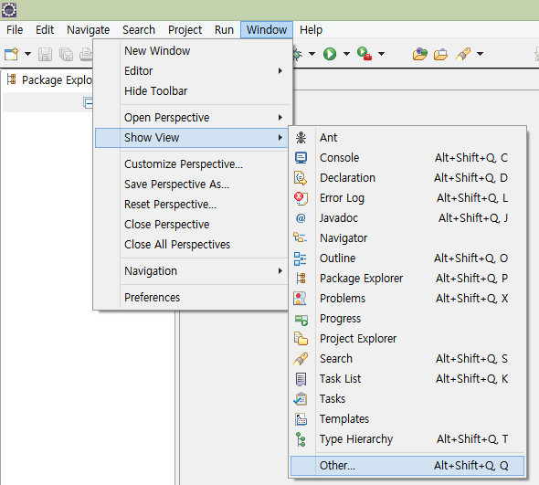
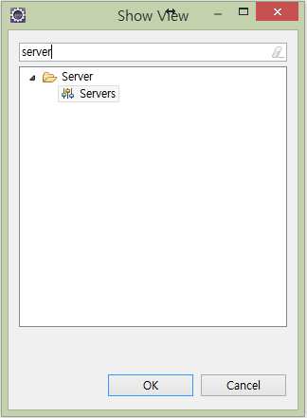
1-3. 설치
4. 이클립스 연동 : server탭 열기

Slide 15
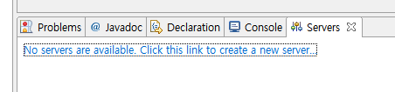
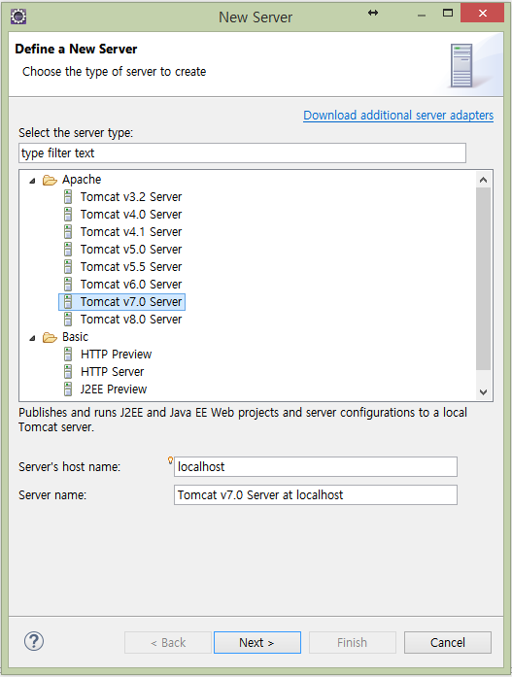
1-3. 설치
5. 이클립스 연동 : No server are available. Click this link to….. 이용하여 server 생성

Slide 16
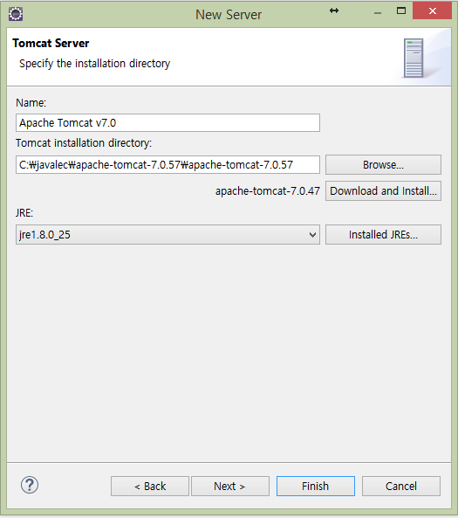
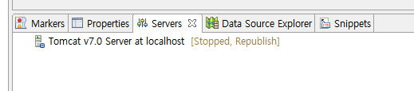
1-3. 설치
6. 이클립스 연동 : server 생성

Slide 17
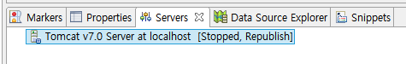
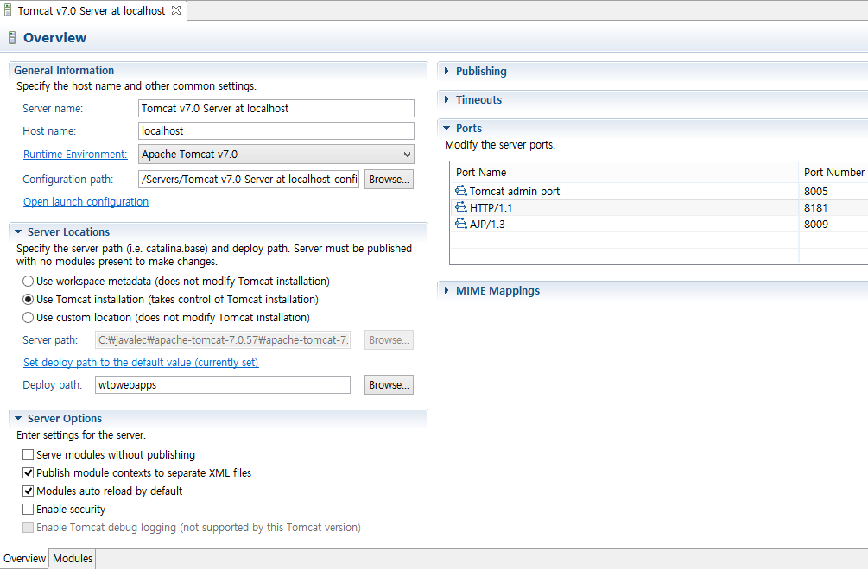
1-3. 설치
1. 서버 더블클릭
2. 설정

Slide 18
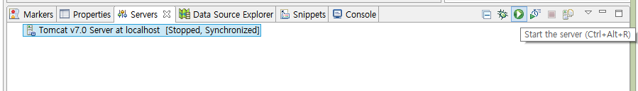
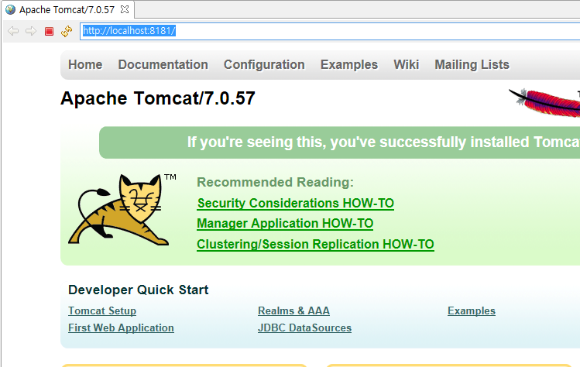
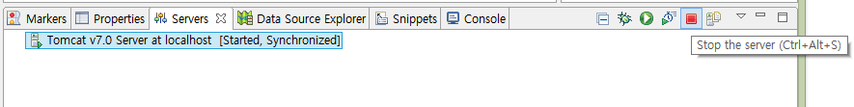
1-3. 설치
3. 서버 start
4. 서버 구동 확인
5. 서버 stop

Slide 19
1-4. 스프링 장점
정형화 : 일정수준이상의 품질을 기대
유지보수가 쉽다.
개발자에게 기본적인 패턴(DI, AOP, 서비스 추상화)등을 강제 시킴
유연성 및
각모듈을 조립(설정을 통한)하면 기능을 쉽게 구현
모듈 추가 제거및 관리가 수월하다.

Slide 20
1-4. 스프링 단점
습득시간이 오래걸림.
스프링 설정하는 것에만 익숙해지다보니 코딩 실력이 떨어지게됨.
무겁다.

